Slide 1
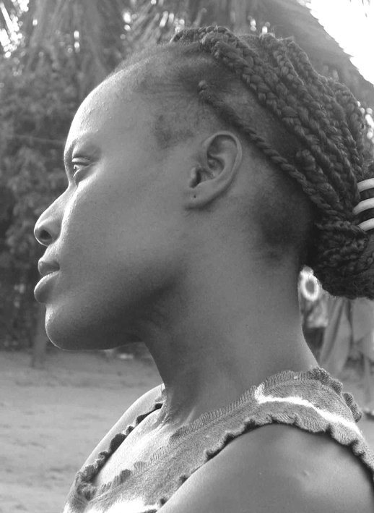
AFRIKA

Slide 2
OBYVATEĽSTVO
veľmi dôležitý ekonomický ukazovateľ
etnograficky velmi nepreskúmaný kontinent
o Afriku nebol záujem
sčítanie ludí bolo nereálne - africkí obyvatelia nedôverovali administratívnym úradom (sčítanie ludí bolo nepresné, skreslujúce)

Slide 3
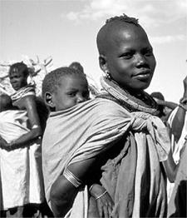
podľa posledného sčítania v Afrike žije 680 miliónov obyvateľov, ale aj tak je tu veľmi vysoký prirodzený prírastok 30‰
Afrika má 40% obyvateľstva v predproduktívnom veku (0-14 rokov) a 6% obyvateľov starších ako 60 rokov
priemerná hustota obyvateľstva je 22%

Slide 4
niektoré oblasti sú ľudoprázdne ( niektoré časti SAHARY ) , iné sú husto osídlené ( najhustejšie osídlená oblasť je okolo horného toku Nílu - 800-1000 obyv./km2 )
obyvateľstvo sa delí podľa toho, v ktorých oblastiach žije, na množstvo etnických skupín :

Slide 5
ETNICKÉ SKUPINY
Hamidsko-semidská etnická skupina
Bantuská etnická skupina
Kušická etnická skupina
Khorisantská etnická skupina
Malajsko-indonézska etnická skupina
Pygmejovia

Slide 6
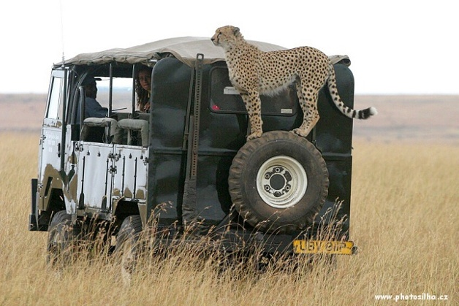
DOPRAVA
Dodnes neexistuje v Afrike transkontinentál-na pozemná komunikácia ani v poludníkovom ani v rovnobežkovom smere. Cestná doprava 1 500 000 km dopĺňa železničnú dopravu 80 000 km.

Slide 7
Afrika nemá vhodné podmienky pre rozvoj riečnej dopravy, celková dĺžka splavných tokov je asi 40 000 km.
Námorná doprava má transkontinentálny charakter. Dobre rozvinutá je letecká doprava, medzinárodné letiská su vo všetkých hlavných mestách štátov.

Slide 8
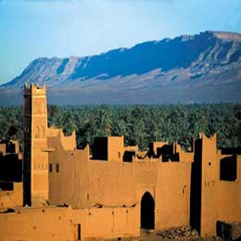

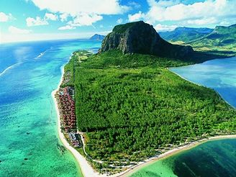
CESTOVNÝ RUCH
JAR, Maroko, Tunisko, Lesotho, Komory, Seychely, Maurícius

Slide 9
Kapské mesto a Stolovú horu, Mys Dobrej nádeje, Krugerov národný park, mesto Gold Reef - dodnes pripomínajúce slávu zlatej horúčky, Rezerváciu Umfolozi. Nálezisko fosílnych pozostatkov hominidov Sterkfontein nedaľeko Johannesburgu. Prírodný park Dračie vrchy (Quathlamba).

Slide 10
SLUŽBY
Dopravné
Zdravotníctvo(sukromné ordinácie sú na dobrej úrovni)
Telekomunikácia
Obchod
Turistické(sprievodcovské)
Gastronómia

Slide 11


Slide 12
Celosvetovo známy pretek
Začne v Portugalsku a povedie cez Maroko, Mauritániu do Senegalu
Merané úseky budú mať dĺžku až 6000 km
245 motocyklov, 180 áut, 85 kamiónov

Slide 13
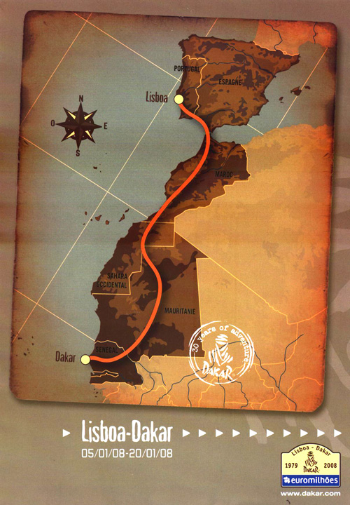

Slide 14
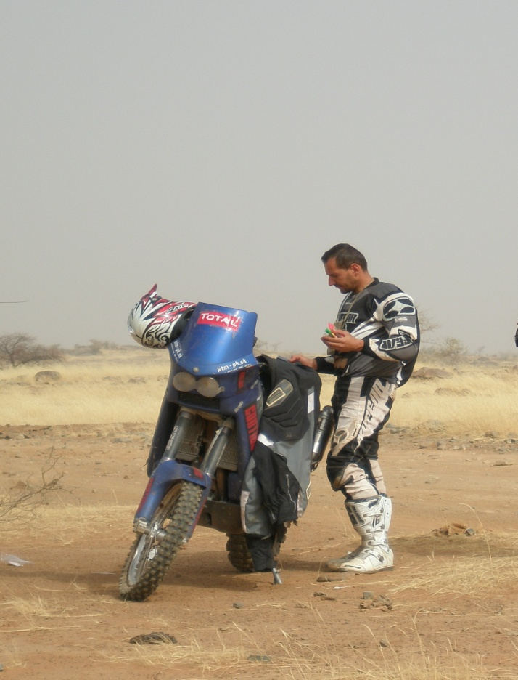
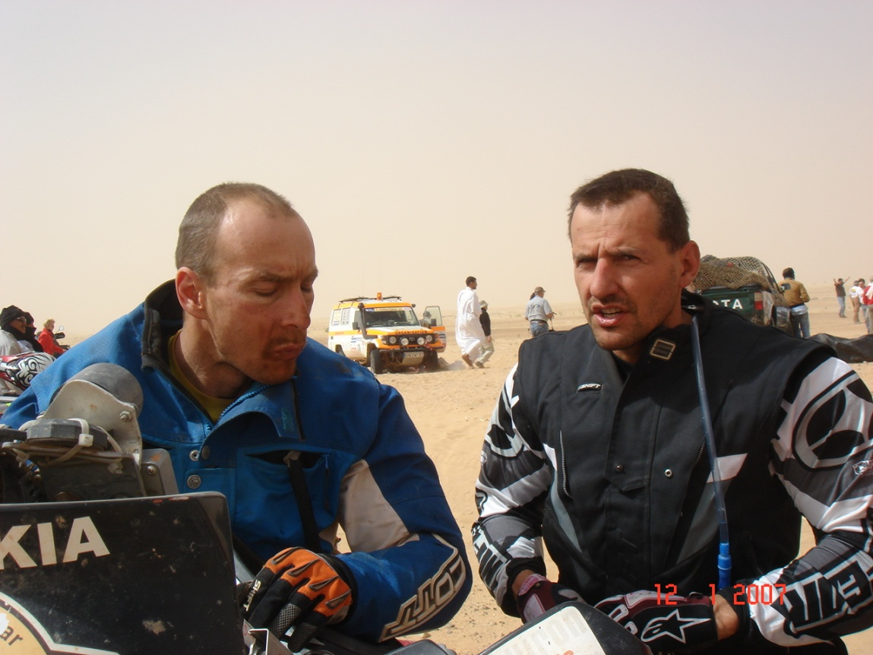

Slide 15
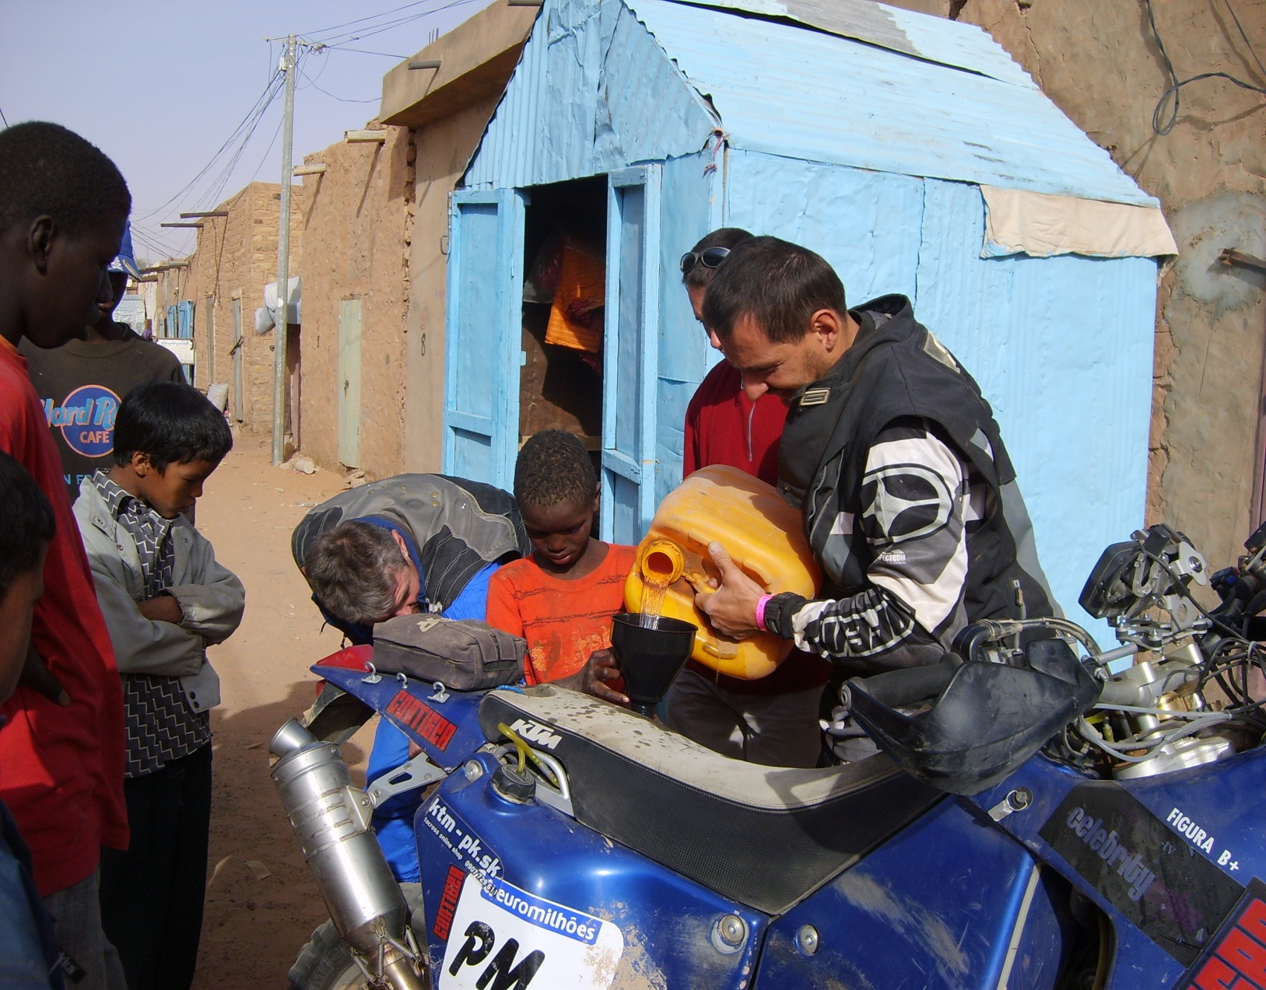

Slide 16
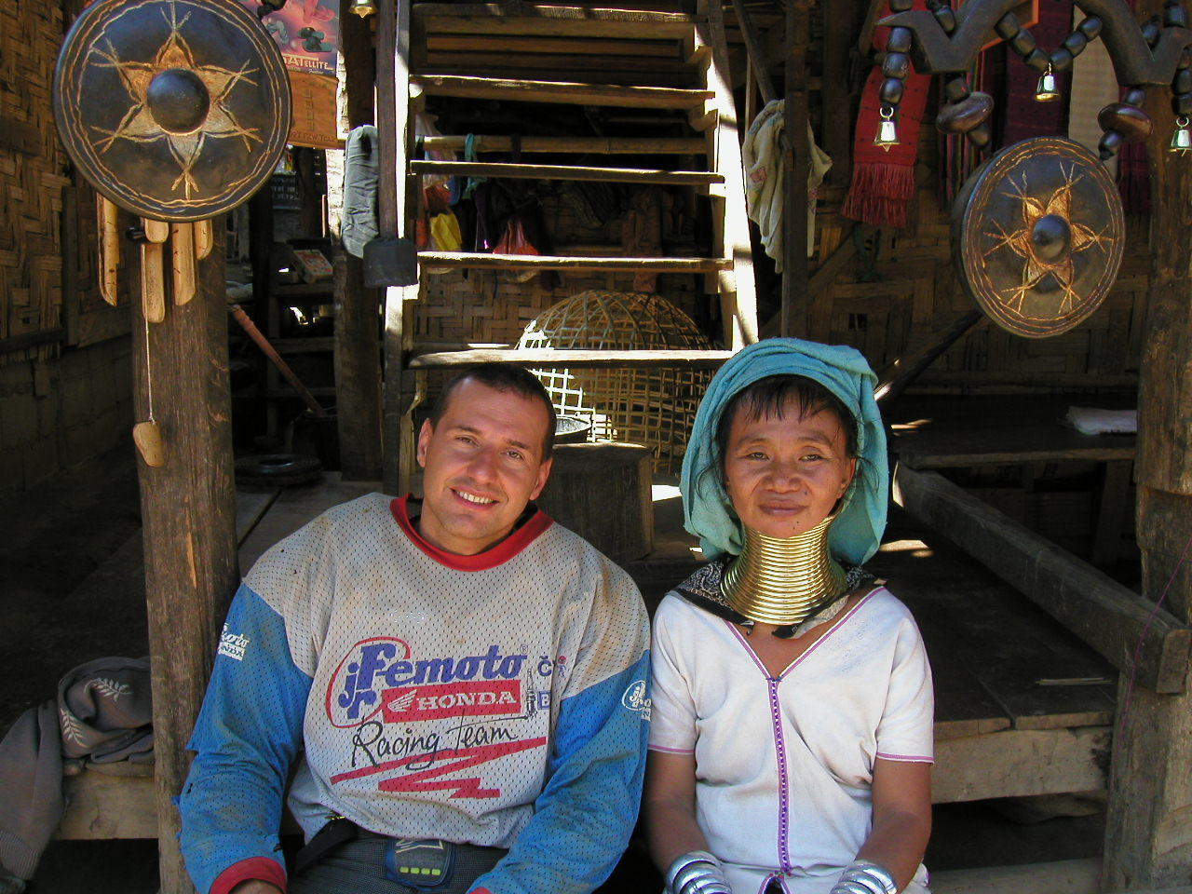

Slide 17
Ďakujem za pozornosť

